Slide 1
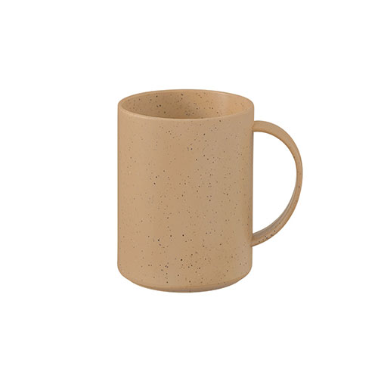
【提案書】
シンプルマグカップ 350ml(コーヒー配合タイプ)
特徴
環境に配慮した、廃棄予定のコーヒーかすを有効活用したマグカップ。オリジナルの名入れやプリントをすれば、性別を問わず使えるクラシックな雰囲気の物販・ノベルティグッズを製作できます。
商品写
納期
納期スペース
仕様
カラー展開：ブラック、ベージュ、ブラウン
素材：ポリプロピレン、コーヒー粒
サイズ：φ80×90(mm)
容量：350ml
包装：PP袋、紙箱
備考：取説付(紙箱面)、本体耐熱温度100℃、食衛衛生検査済
お見積
お見積りスペース

